Slide 1
软件需求分析

Slide 2
从游戏制作看需求分析

Slide 3
项目成员分类
策划
程序
测试
UI
美术
其他成员
营销
运营
UE、GAC

Slide 4
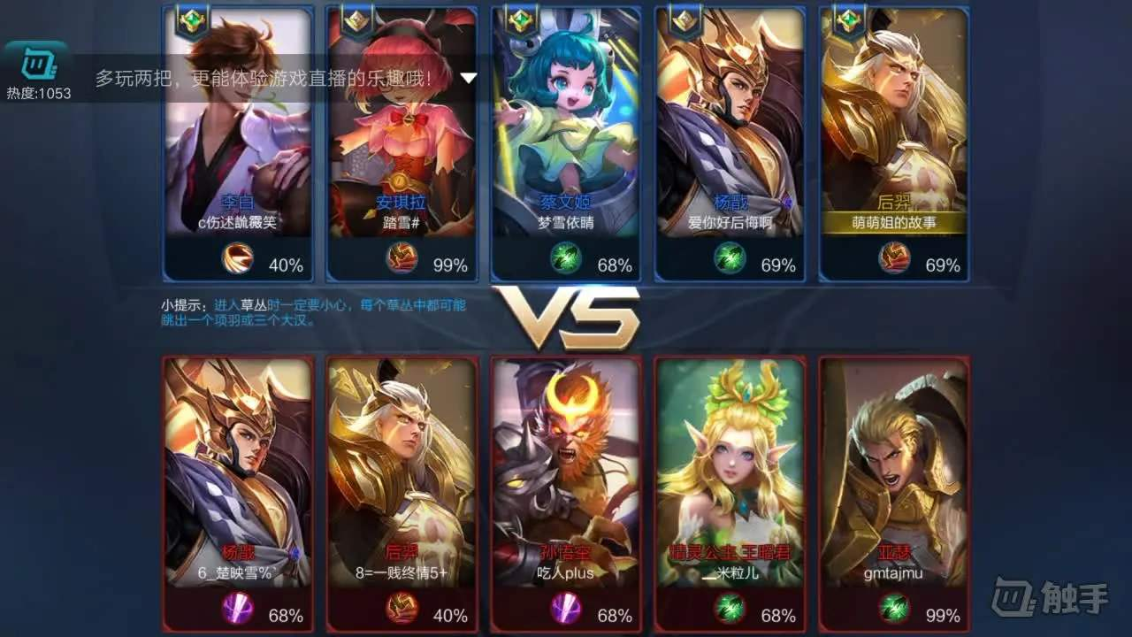
UI

Slide 5
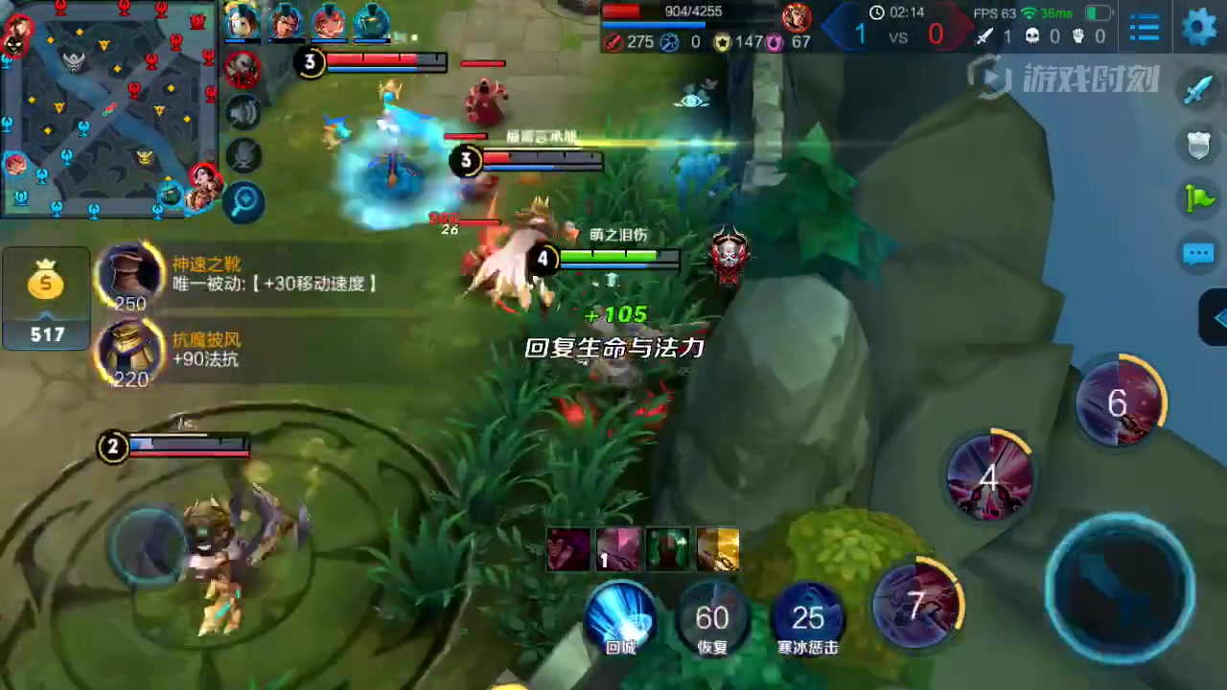
美术

Slide 6
项目立项
想法
竞品分析
市场分析
需求文档

Slide 7
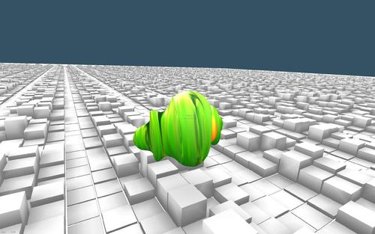
Demo制作
能展示核心系统

Slide 8
通过评审正式开发
漫长的开发期

Slide 9
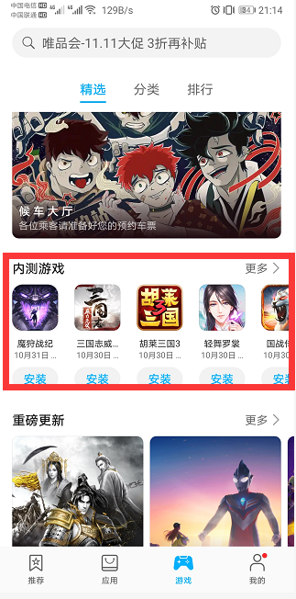
内测

Slide 10
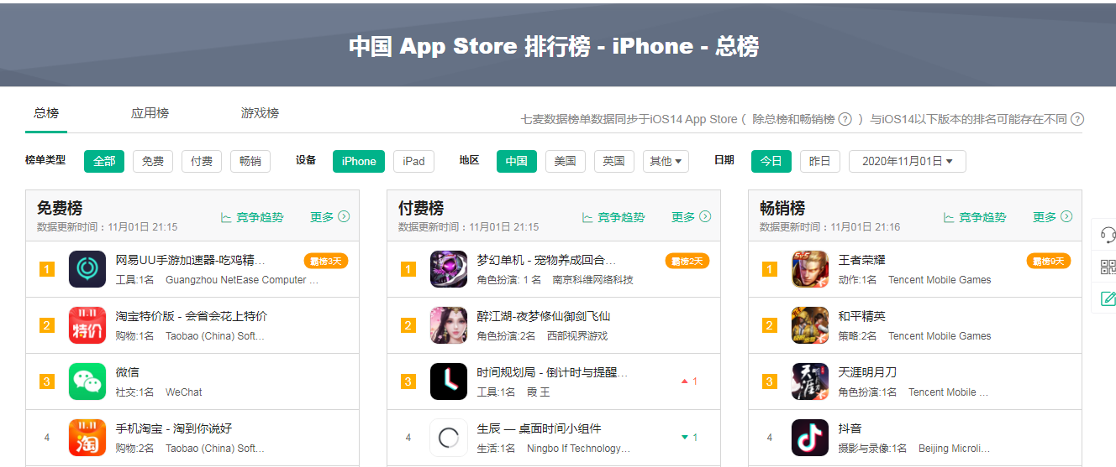
公测

Slide 11
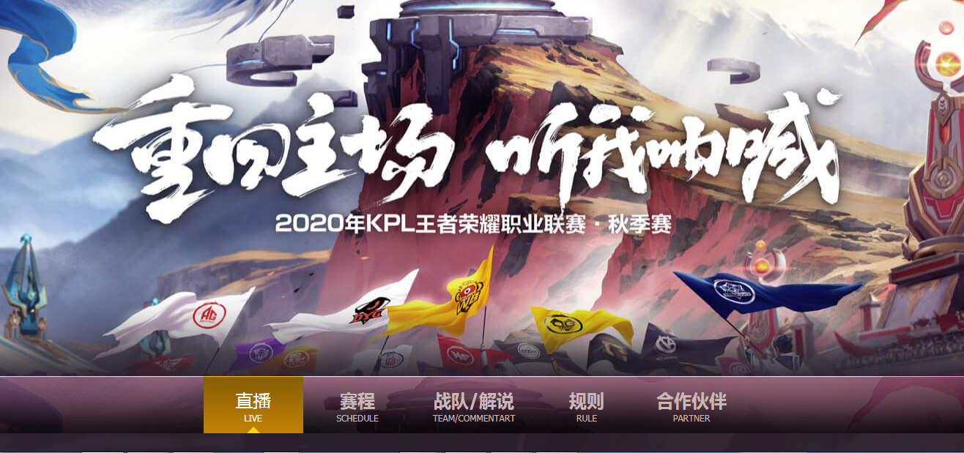
运营期

Slide 12
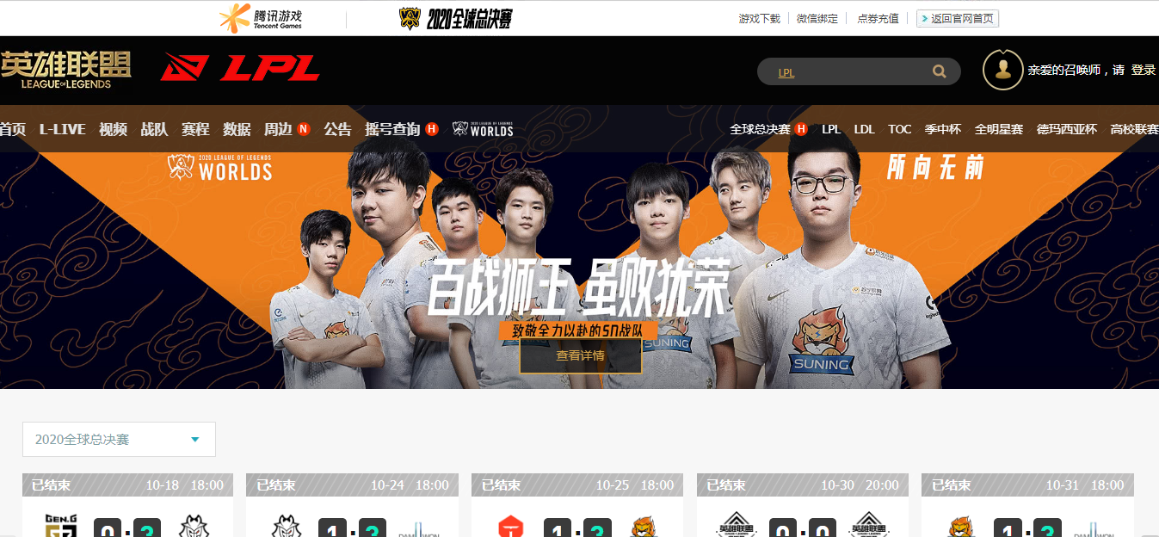
运营期

Slide 13
软件需求分析很重要！

Slide 14


Slide 15
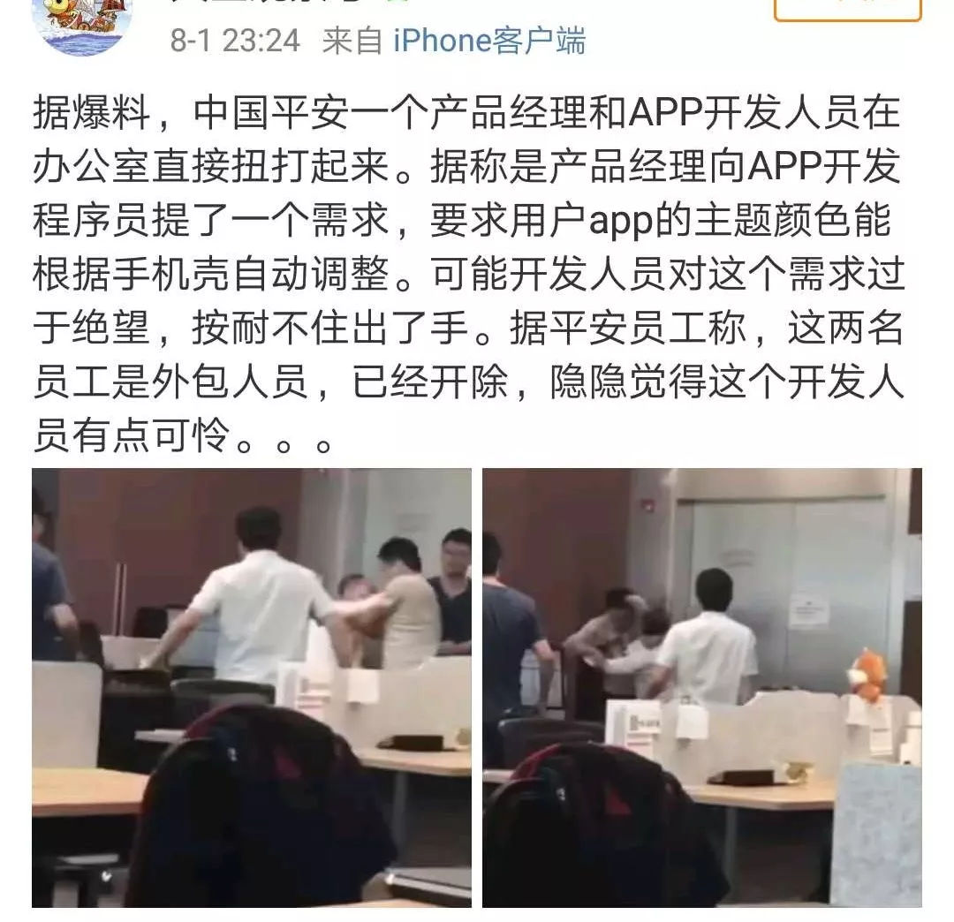

Slide 16
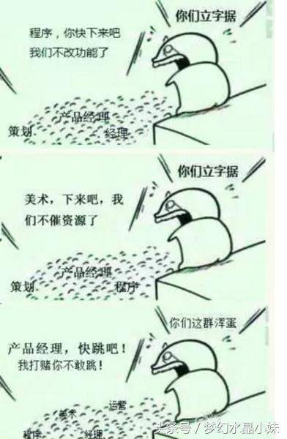

Slide 17

有时候产品经理对自己产品需求构建的蓝图是这样的

Slide 18

经过评审需求会议，预期会达到这样的效果。

Slide 19

但实际能做出的效果却是这样的

Slide 20

到线上可能会变成这样

Slide 21
项目管理平台

Slide 22
Gitee企业版
Redmine
禅道
。。。

Slide 23
主要功能
需求和任务管理
缺陷管理
版本管理

Slide 24
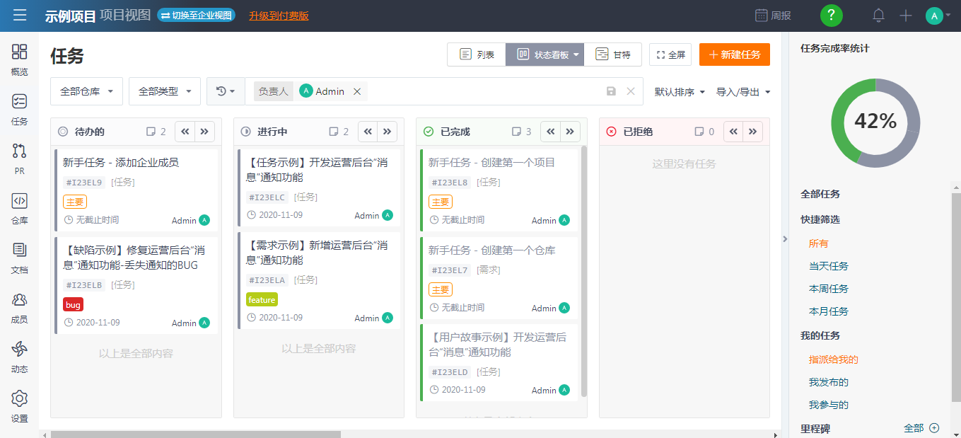
Gitee企业版：https://gitee.com/enterprises

Slide 25
初次项目报告内容
竞品分析报告
新系统的大致想法
新系统相比竞品的优势

